Slide 1
Apparaten programmeren
Les 1 – kennismaken
[HIER NOG EEN LEUK PLAATJE]

Slide 2
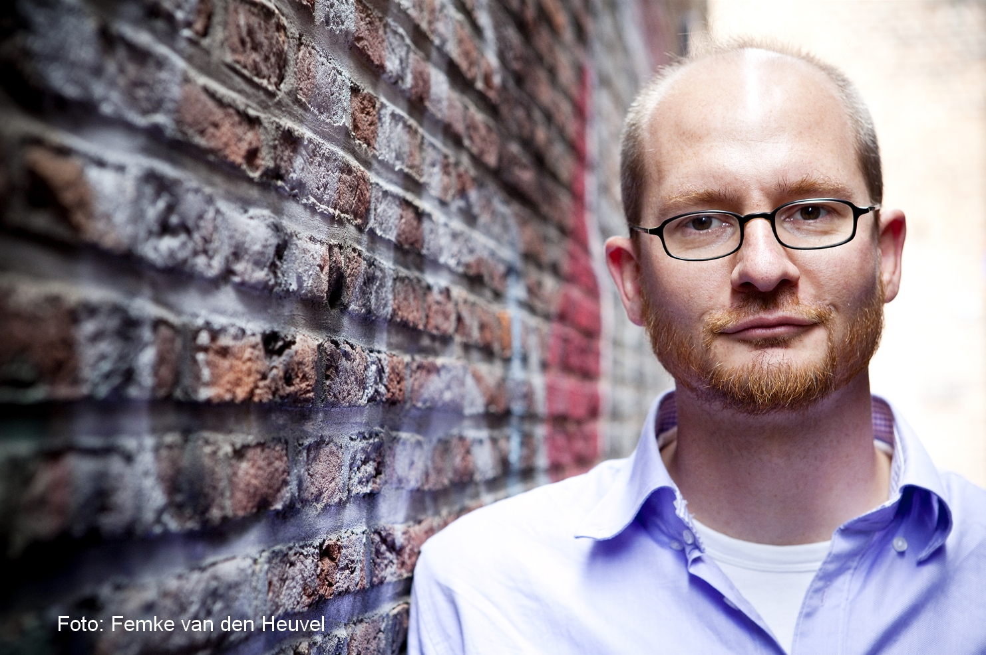

Slide 3
Namen opschrijven

Slide 4
Hoe kon je het kopieerapparaat vertellen wat het moest doen?
Wie heeft er wel eens een kopietje gemaakt op school?
Wist het kopieerapparaat uit zichzelf wat het moest doen?
Wat kun je allemaal instellen op het kopieerapparaat op school?
Notes:
10 minuten voor dia 2 tot en met 7
Dia 3 en 4 max. 5 minuten
Wie heeft er wel eens een kopietje gemaakt op school?
Wist het kopieerapparaat uit zichzelf wat het moest doen?
Hoe kon je het kopieerapparaat vertellen wat het moest doen?
Wat kun je allemaal instellen op het kopieerapparaat op school?

Slide 5
Doet het kopieerapparaat het als de stekker niet in het stopcontact zit?
Zou het kopieerapparaat het doen als er geen inkt en papier in zou zitten?
Zou het kopieerapparaat het doen als er geen knoppen op zitten waar je op kunt drukken?
Wat in het kopieerapparaat zorgt ervoor dat er precies uitkomt wat je wilt? Bijvoorbeeld 5 kopietjes?
Notes:
Doet het kopieerapparaat het als de stekker niet in het stopcontact zit? (Elk apparaat heeft stroom nodig).
Zou het kopieerapparaat het doen als er geen knoppen op zitten waar je op kunt drukken? (Apparaten hebben input nodig).
Zou het kopieerapparaat het doen als er geen inkt en papier in zou zitten? (Apparaten produceren output).
Wat in het kopieerapparaat zorgt ervoor dat er precies uitkomt wat je wilt? Bijvoorbeeld 5 kopietjes? (Computer zorgt voor de verwerking van de input).
Hoe weet het kopieerapparaat wat het precies moet doen?

Slide 6
Lessenserie Apparaten Programmeren
1
2
3
4
5
Introductie
Wat zijn apparaten waar een computer inzit?
Unplugged opdracht
Parkeerplaats programmeren zonder computer
Parkeerplaats 1
Parkeerplaats
programmeren met computer
Parkeerplaats 2
Parkeerplaats steeds slimmer maken
Nieuwe opdracht
Nieuw apparaat slim maken

Slide 7
Doelen
Aan het einde van de les kun je vertellen:
In welke apparaten een computer zit
Wat de input, verwerking en output van een apparaat is
wat een sensor is
In welke apparaten thuis een computer zit
Waarom apparaten stroom nodig hebben
Aan het einde van de les heb je kennis gemaakt met de Microbit
Notes:
Leerlingen kunnen in hun eigen woorden vertellen dat geautomatiseerde systemen machines of apparaten zijn die zelfstandig taken kunnen uitvoeren, zonder tussenkomst van de mens.
Leerlingen kunnen in hun eigen woorden vertellen dat een geautomatiseerd systeem bestaat altijd uit de volgende onderdelen: invoer, verwerking en uitvoer.
Leerlingen kunnen voorbeelden noemen van sensoren die zorgen voor de invoer van gegevens.
Leerlingen zijn zich bewust dat veel apparaten die ze thuis gebruiken een geautomatiseerd systeem zijn waarin een computer zorgt voor de verwerking van gegevens.
Leerlingen begrijpen dat apparaten stroom nodig hebben en dat stroom alleen stroomt als de stroomkring gesloten is.
Leerlingen kunnen de verschillende onderdelen van een microbit benoemen.

Slide 8
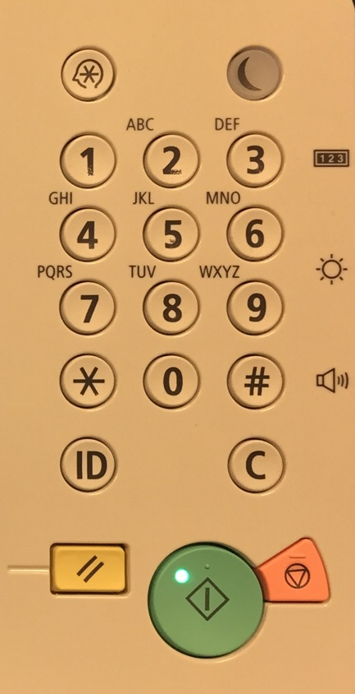
Input
Notes:
Jij drukt op een knop en geeft de computer daarmee input.

Slide 9
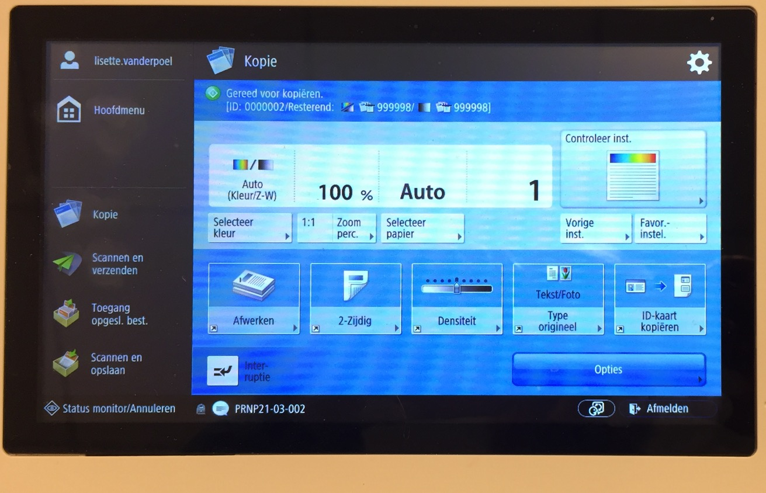
Verwerking
Notes:
Op het scherm zie je wat de computer er mee gaat doen. Die verwerkt de informatie.

Slide 10
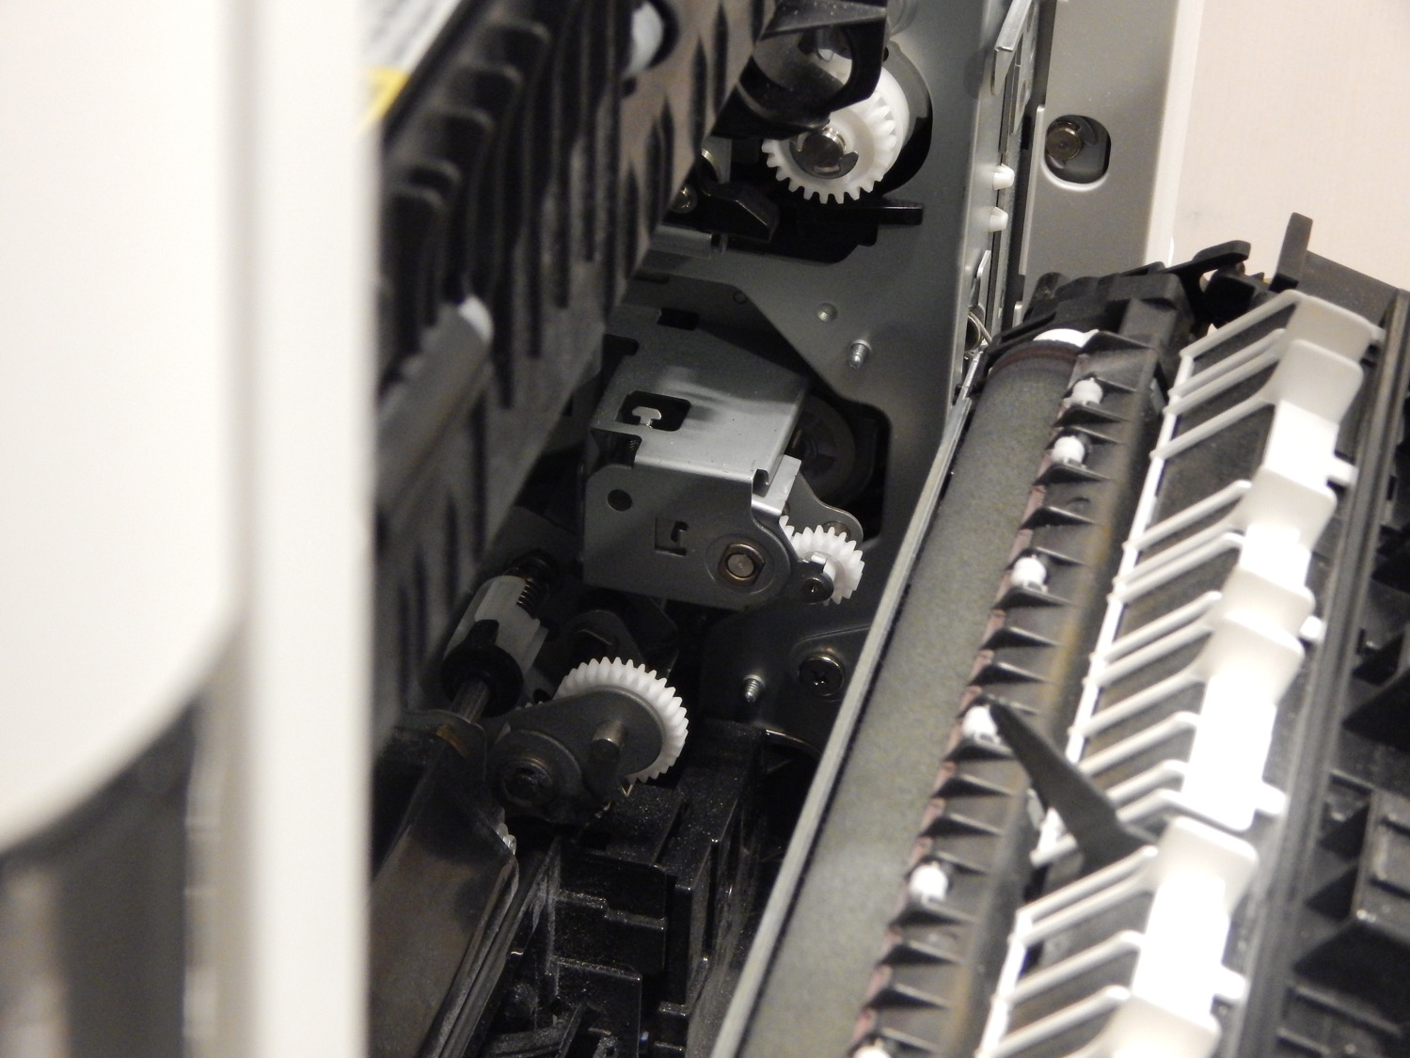
Output
Notes:
De tandwielen komen in beweging om het papier door het kopieerapparaat te halen. Dat noem je de output.

Slide 11
Input
Verwerking
Output
Notes:
Hoe zorg je ervoor dat de wasmachine weet wat het moet gaan doen? Dus wat geef je voor input?
Wat zou de computer van de wasmachine moeten regelen om ervoor te zorgen dat de wasmachine het gaat doen. Dat is de verwerking.
En wat stuurt de computer aan in de wasmachine? Waar geeft het zijn signalen aan door? Dat noem je de output.
Wat zijn de input, verwerking en output bij een wasmachine?

Slide 12
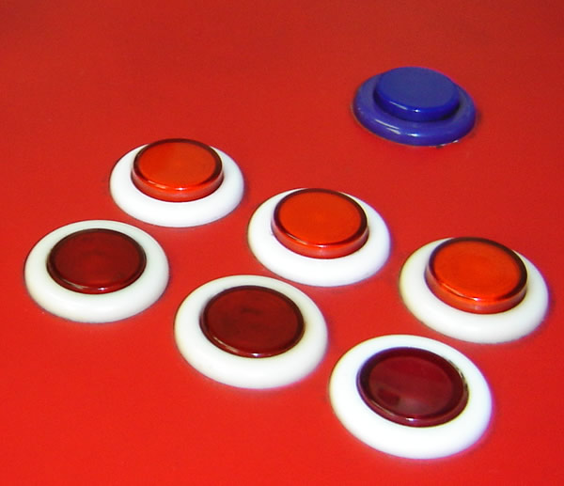
Input
Notes:
Over de input:
Soms druk je op een knop om een apparaat aan te zetten. Maar een apparaat kan het ook gaan doen omdat een sensor (een soort zingtuig) iets voelt. Onderstaande plaatje is van een reed-sensor. Die geeft een stroompje door als er een magneet in de buurt is. Reed-sensoren worden gebruikt bij alarminstallaties.

Slide 13
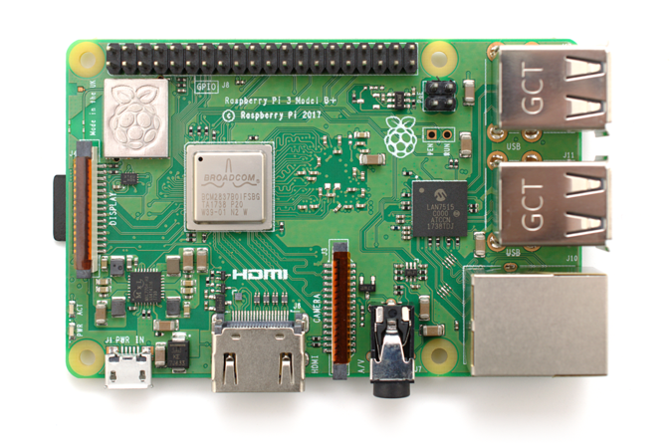
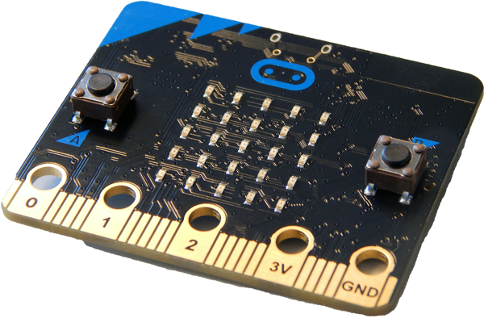
Verwerking
Raspberry Pi
Arduino
Microbit
Notes:
Over de verwerking:
In veel apparaten zit een computer. Maar dat is niet een computer zoals een desktop computer, een laptop of tablet. De computertjes in de apparaten zien er ongeveer zo uit.
Linker plaatje. Dit is een Raspberry Pi.
Middelste plaatje. Arduino.
Rechterplaats. En dit is de microbit. Ook een minicomputer. Speciaal gemaakt voor het basisonderwijs. Daar gaan wij mee werken.

Slide 14
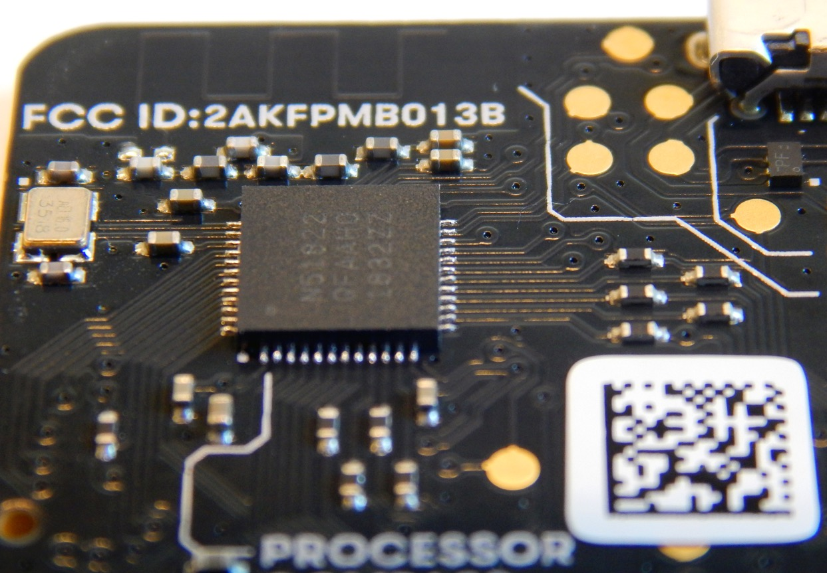
Verwerking
Notes:
Het belangrijkste onderdeel op de minicomputer is de processor. Daar wordt het rekenwerk van de computer op gedaan.

Slide 15
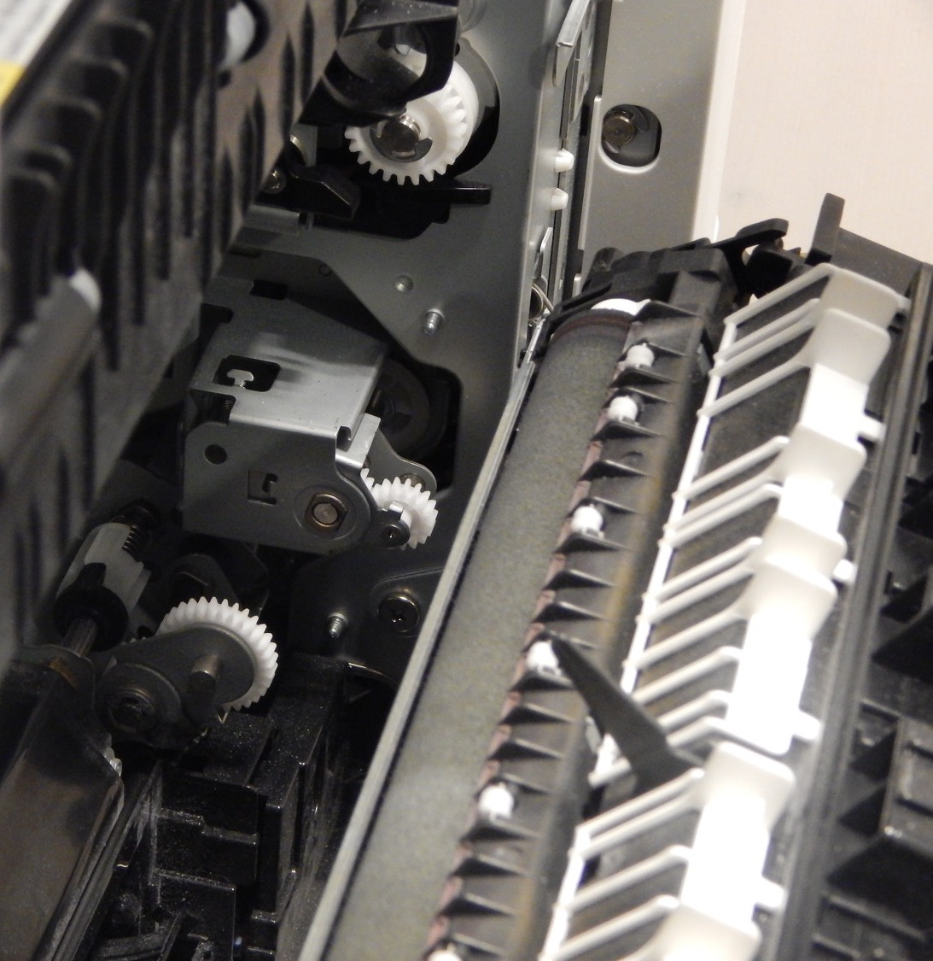
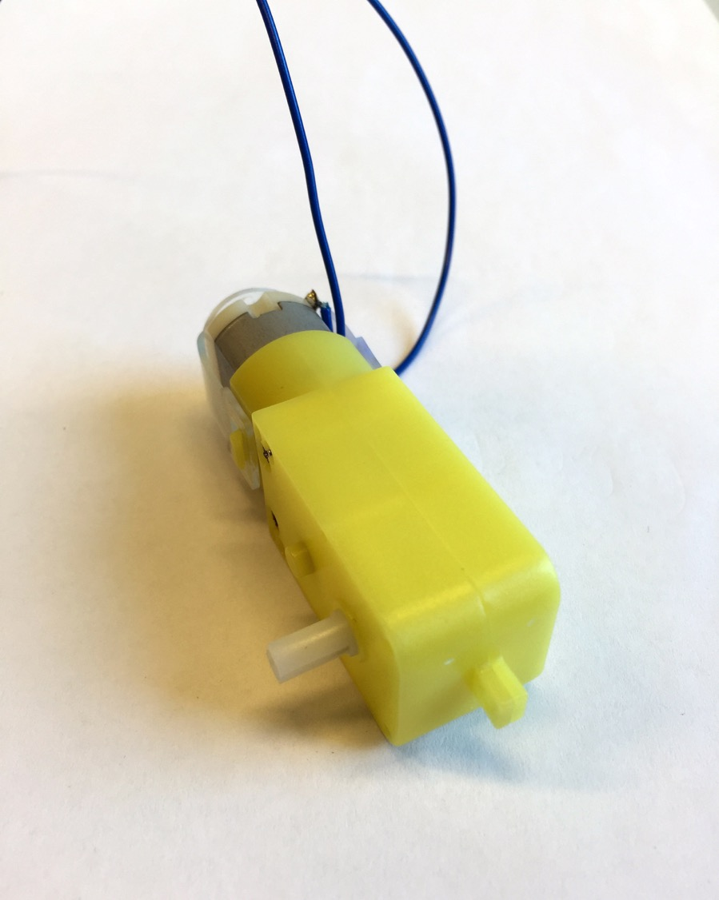
Output
Notes:
Tandwieltjes en motoren zijn voorbeelden van output.

Slide 16
Opdracht
Welke apparaten hebben jullie in huis?
En in welk apparaat zit een computer?
Waarom denk je dat daar een computer in zit?
Schrijf de naam van het apparaat op, of je denkt dat er een computer in zit en waarom je dat denkt.

Slide 17
Verwerking
https://youtu.be/0EUzE_Q3W98
Notes:
We gaan zelf ook een apparaat programmeren. Dat gaan we doen met de microbit. In dit filmpje zie je wat de microbit is.

Slide 18
Eerste verkenning Microbit
Notes:
Ieder tweetal heeft een microbit gekregen. Die microbit ga je aansluiten op de computer en je gaat er een paar opdrachten mee doen.

Slide 19
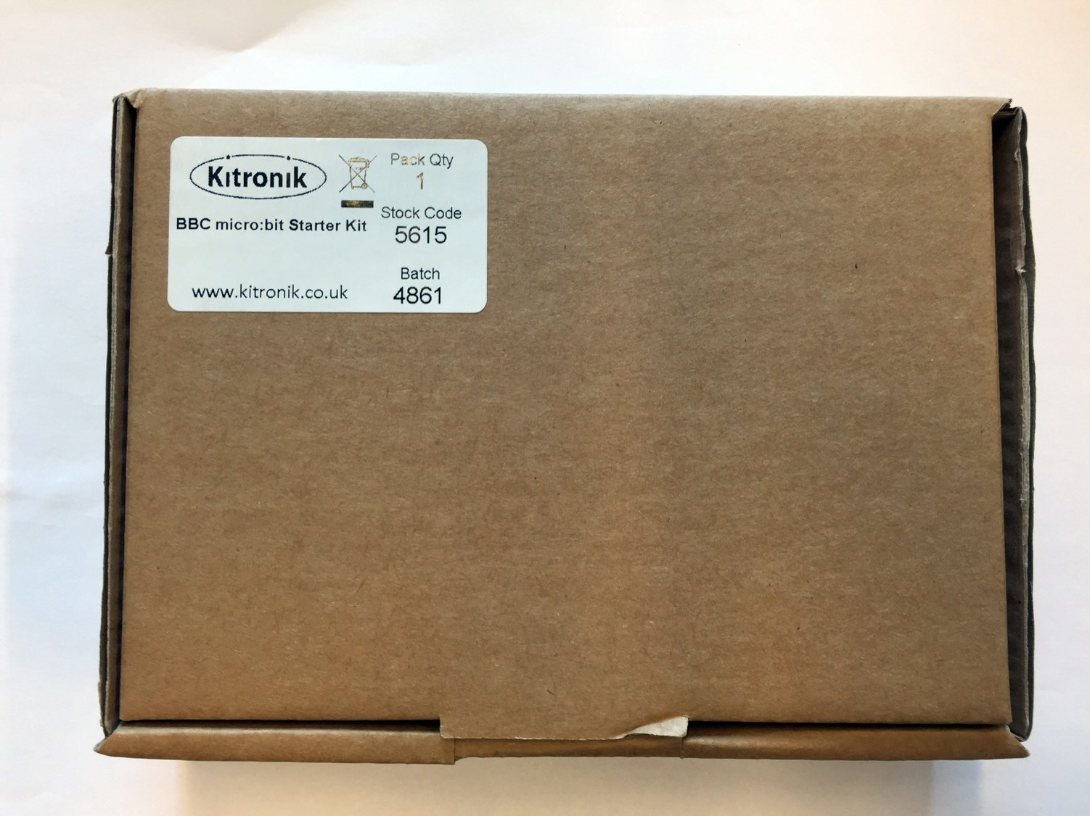
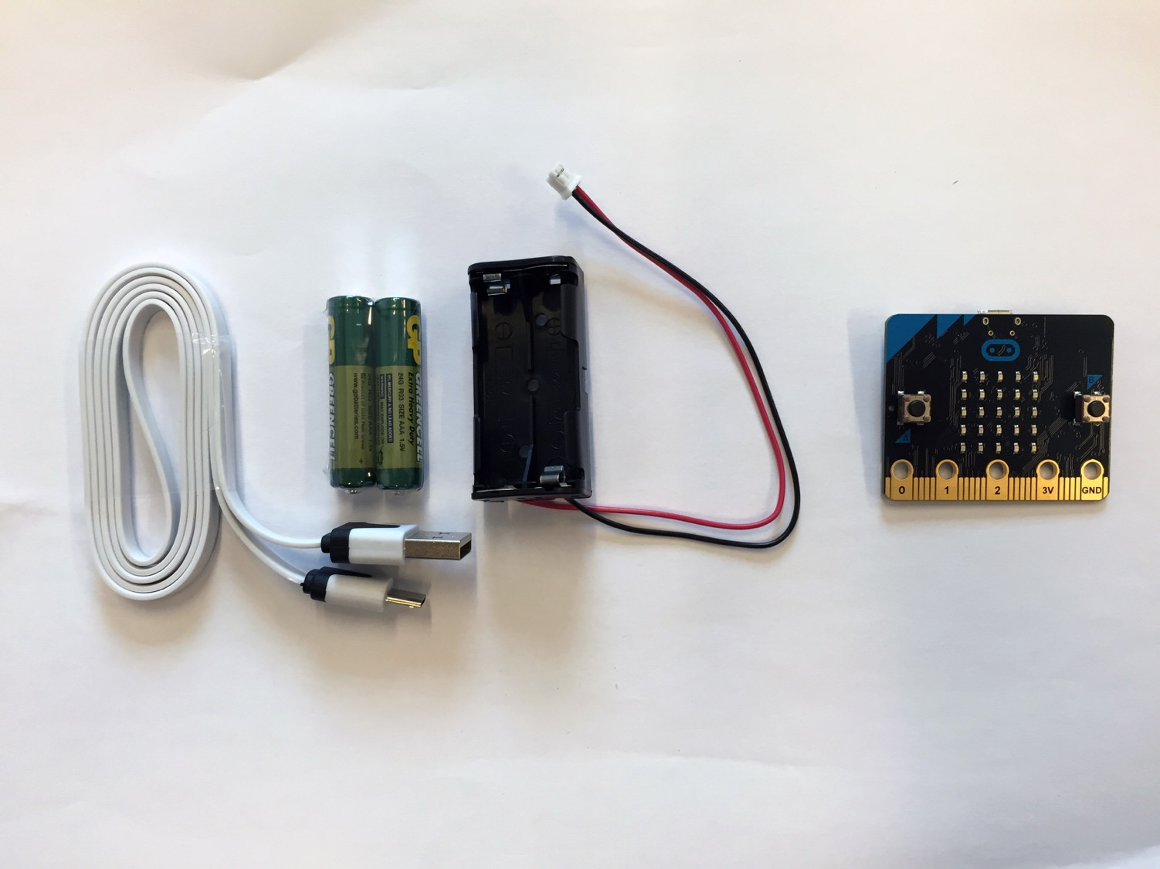
Notes:
Haal de spullen uit de doos van de microbit. Er zit in:
Een usb-kabel om de microbit aan te sluiten op de computer
Twee AAA-batterijen
Een batterijenhouder
De microbit.

Slide 20
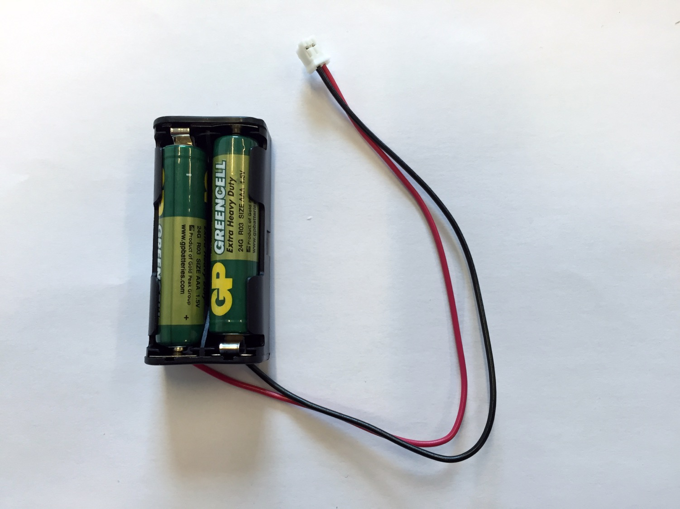
Notes:
Stop de batterijen met de plus en minkant op de goede manier in de batterijenhouder

Slide 21
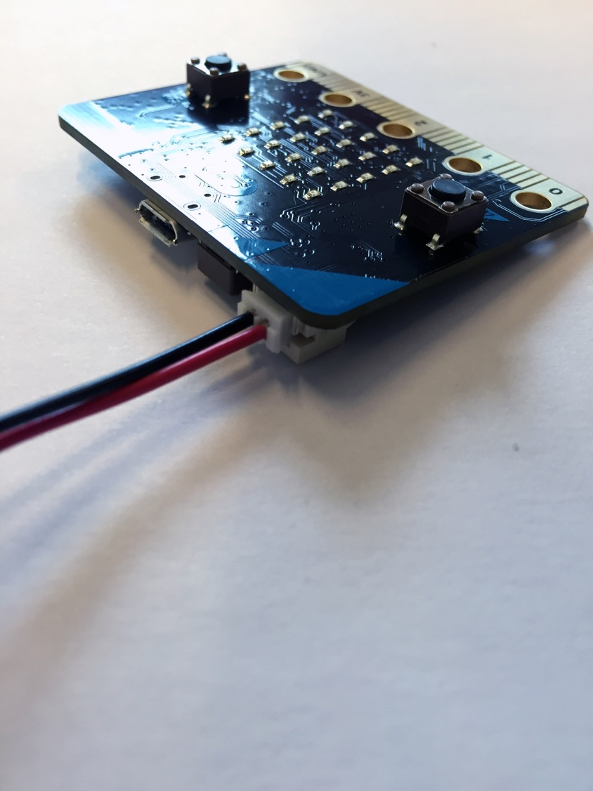
Notes:
Sluit het kabeltje van de batterijen houder aan op de microbit

Slide 22
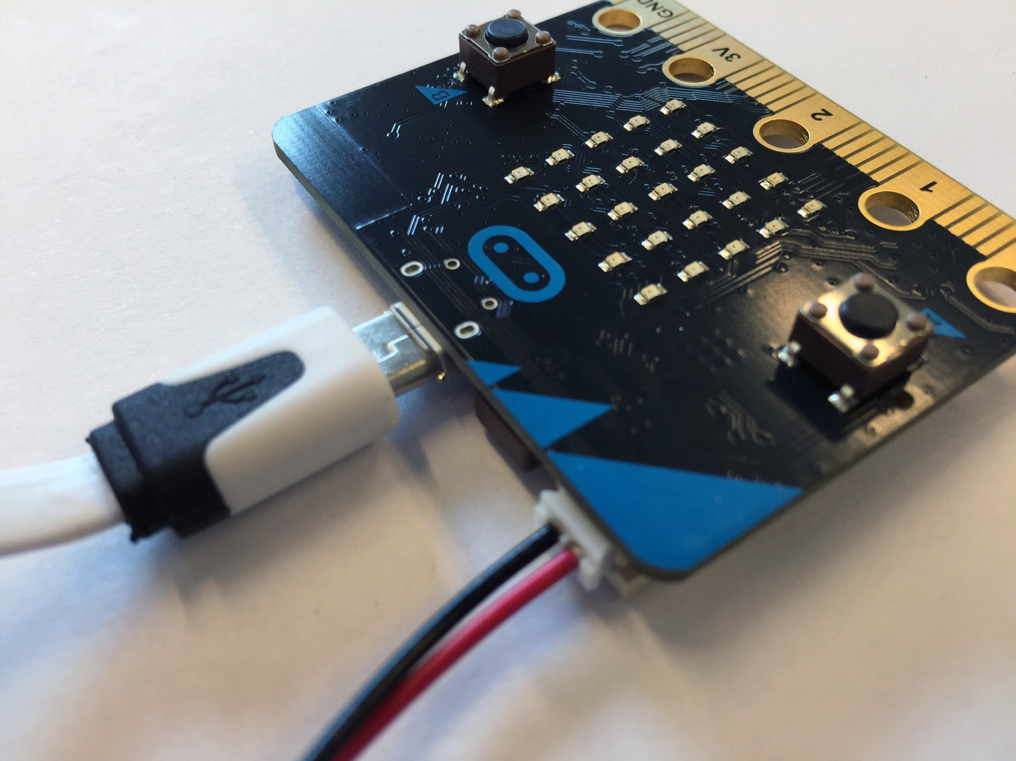
Notes:
Sluit de kleine USB-kant aan op de microbit

Slide 23
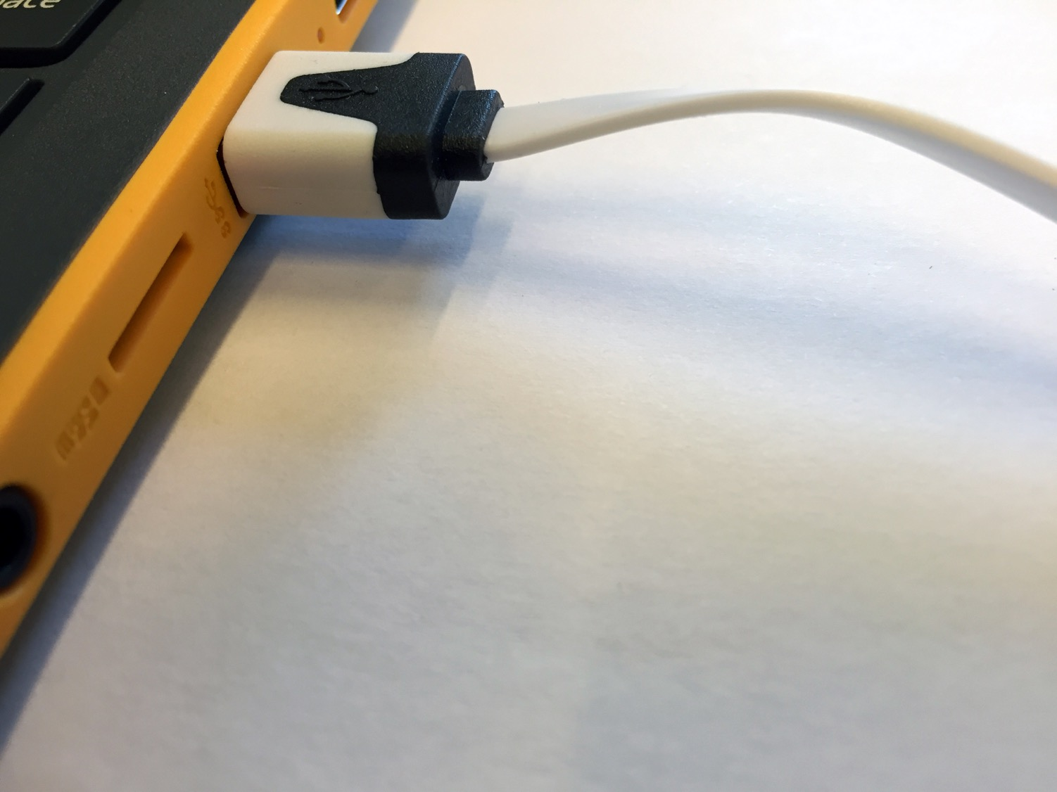
Notes:
Sluit de grote USB-kant aan op de computer.

Slide 24
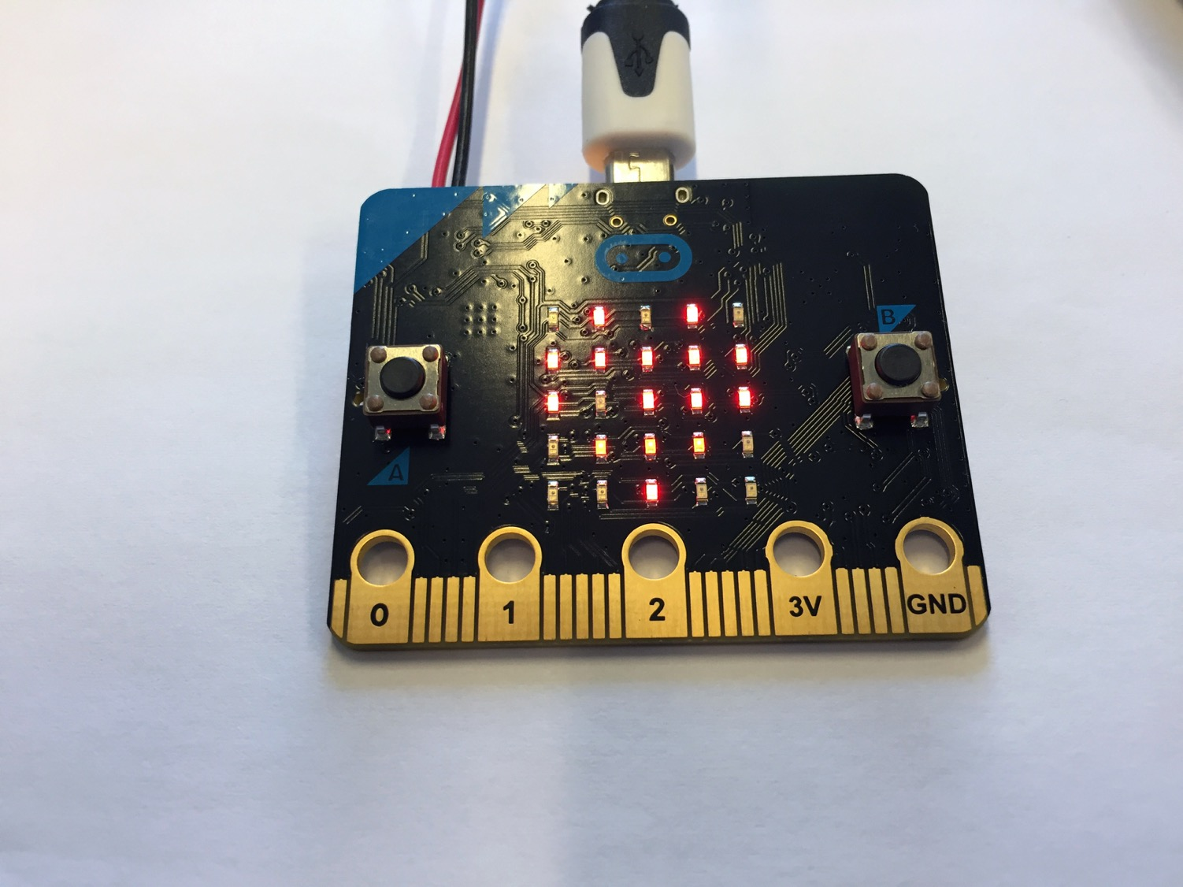
Notes:
De microbit is klaar om te worden geprogrammeerd.

Slide 25
Notes:
Aan de slag met het werkboekje Apparaten programmeren – Les 1.

Slide 26
Voor de volgende keer
Parkeerplaats naspelen

